Slide 1
Методическая разработка раздела учебной программы Б. М. Неменского по предмету «Изобразительное искусство»
Тема раздела: «Виды изобразительного искусства и основы образного языка»
6 класс
Учитель изобразительного искусства
Сочинова Лилия Александровна

Slide 2
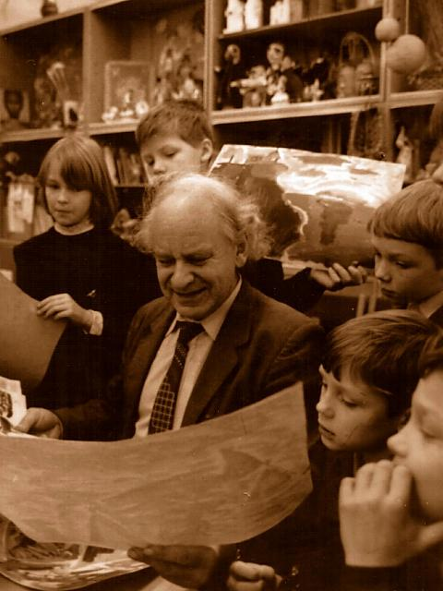
Главный смысловой стержень программы:
связь искусства с жизнью человека;
роли искусства в повседневной жизни общества;
значении искусства в развитии каждого ребёнка;
формирование у ребёнка качеств человечности, доброты и культурной полноценности.

Slide 3
Актуальность:
Изучая искусство, человек учится:
видеть окружающий мир собственными глазами;
выстраивать собственную систему ценностей и образов;
создавать новое, не боясь сделать шаг в неведомое;
Изучая искусство, человек будет:
Развивать свои творческие возможности
накапливать, осваивать багаж знаний, того, что уже создало человечество;
преодолевать робость, неуверенность в себе.
формировать потребность постоянного, на всю жизнь, общения с искусством.

Slide 4
Цель раздела программы.
Приобщение к искусству как духовному опыту поколений, изучение видов изобразительного искусства, и определение места изобразительного искусства в семье пластических искусств.

Slide 5
Задачи раздела программы:
ознакомление с искусством изображения как способом художественного познания мира;
изучение художественных материалов;
изучение жанров изобразительного искусства;
ознакомление с основами цветоведения.
систематическое развитие образно-творческих способностей, гибкости и гармоничности мышления человека;
развитие умения воспринимать и принимать произведения изобразительного искусства;
развитие практических навыков и умений в различных видах художественного творчества;
создание атмосферы увлеченности на уроках;
воспитание змоционально-ценностного отношения к художественному познанию мира;
воспитание положительного отношения к искусству.

Slide 6
Используемые формы и методы организации деятельности учащихся.
повторности упражнений;
индивидуальный подход;
«забегания вперед» и «возвращения к пройденному»;
педагогического ограничения ;
наглядные;
словесные;
практические творческие упражнения;
игровые и коллективные;
исследовательские;
педагогический рисунок
репродуктивные
частично-поисковые;
использование ИКТ

Slide 7
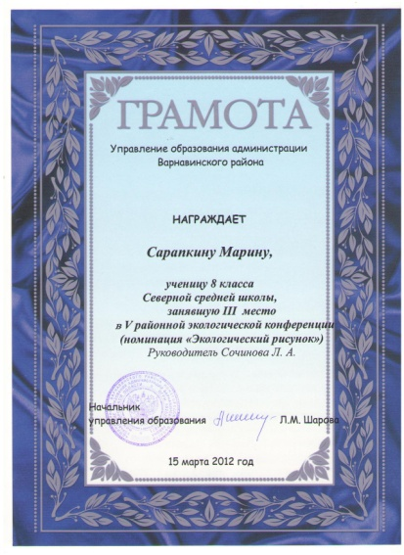
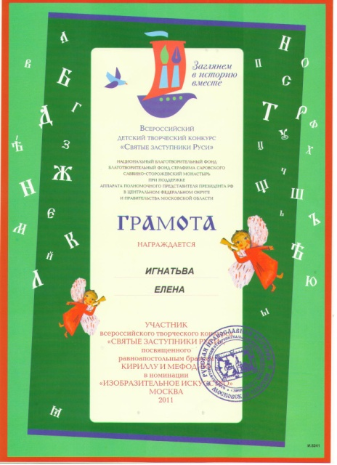
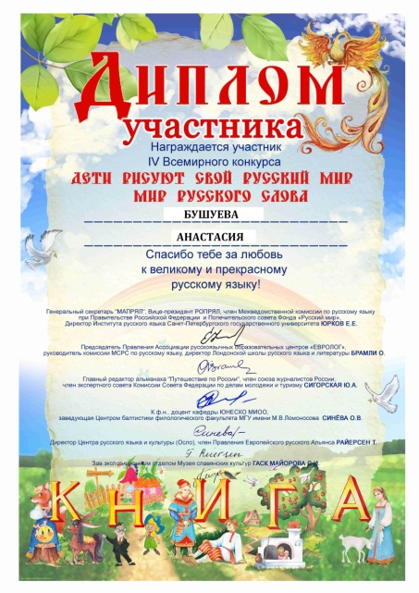
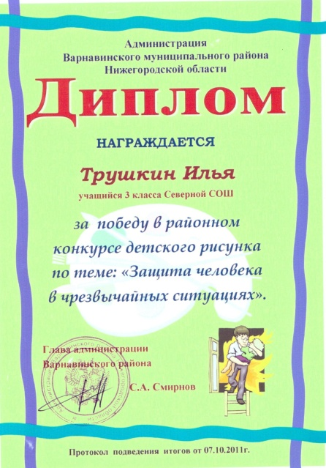
Результативность

Slide 8
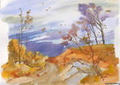
Ожидаемые результаты освоения раздела программы.
Учащиеся должны знать:
- о месте и значении изобразительного искусства в жизни общества и человека;
иметь представления о многообразии образных языков искусства;
- о взаимосвязи реальной действительности и её художественного изображения в искусстве;
- основные средства художественной выразительности;
- о ритмической организации изображения и богатстве выразительных возможностей;
- о разных художественных материалах и художественных техниках.

Slide 9
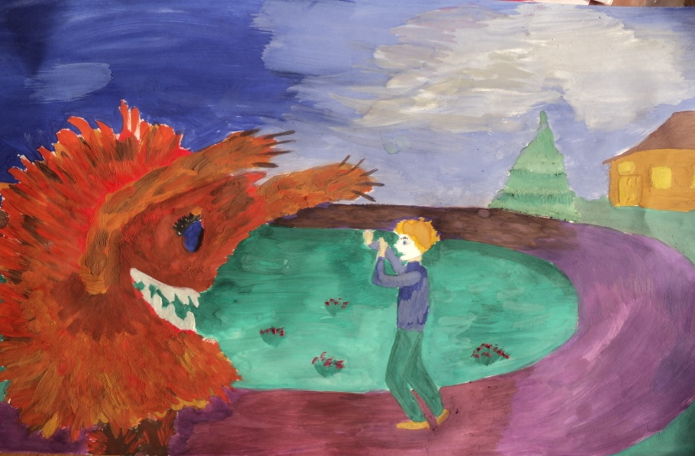
Ожидаемые результаты освоения раздела программы.
Учащиеся должны уметь:
- пользоваться красками , несколькими графическими материалами, обладать первичными навыками лепки;
- видеть и использовать в качестве средств выражения соотношения пропорций, цветовые отношения;
- создавать творческие композиционные работы в разных материалах с натуры, по памяти и по воображению.
- воспринимать произведения искусства, анализировать своё восприятие
- владеть первичными навыками плоского и объёмного изображений предмета.

Slide 10
Календарно – тематическое планирование раздела учебной программы «Виды изобразительного искусства и основы образного языка».
Наименование раздела, темы | Часы учебного времени
Виды изобразительного искусства и основы образного языка | 8
Изобразительное искусство в семье пластических искусств. | 1
Рисунок - основа изобразительного творчества | 1
Линия и её выразительные возможности. | 1
Пятно как средство выражения. Композиция как ритм пятен. | 1
Цвет. Основы цветоведения. | 1
Цвет в произведениях живописи. | 1
Объёмные изображения в скульптуре. | 1
Основы языка изображения. | 1

Slide 11
Внесённые изменения.
Наименование раздела, темы | Часы учебного времени
Виды изобразительного искусства и основы образного языка | 8
Изобразительное искусство в семье пластических искусств. | 2
Линия и её выразительные возможности. | 1
Рисунок - основа изобразительного творчества. | 1
Пятно как средство выражения. Композиция как ритм пятен. | 1
Цвет. Основы цветоведения. | 1
Цвет в произведениях живописи. | 1
Основы языка изображения. | 1

Slide 12
Урок изобразительного искусства.
Тема урока: «Линия и её выразительные возможности».
Цель урока: сформировать у учащихся представление о структурной основе любого изображения, о разнообразии средств рисунка, о главном средстве рисунка – линии.
Задачи:
Познавательная: изучить рисунок, его средства – линии, штрихи, пятна. Изучить виды линий.
Развивающая: развивать наблюдательность, воображение, фантазию;
Воспитательная: воспитывать интерес к изобразительному искусству, сотрудничество при работе в группах.

Slide 13
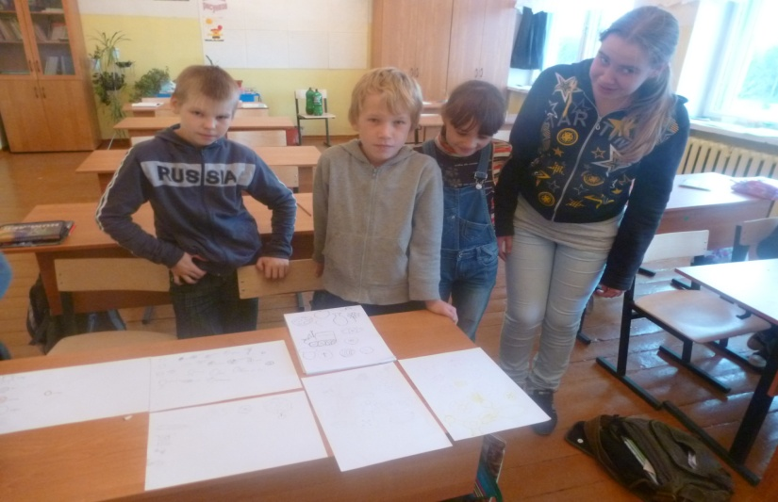
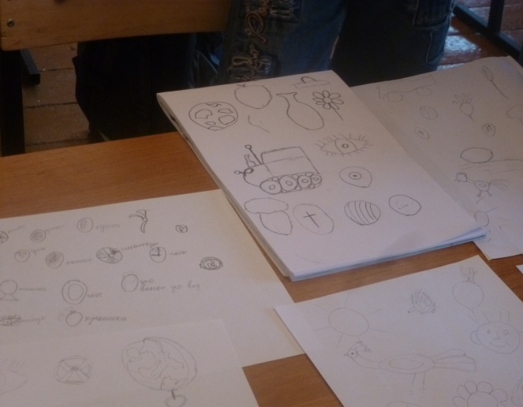
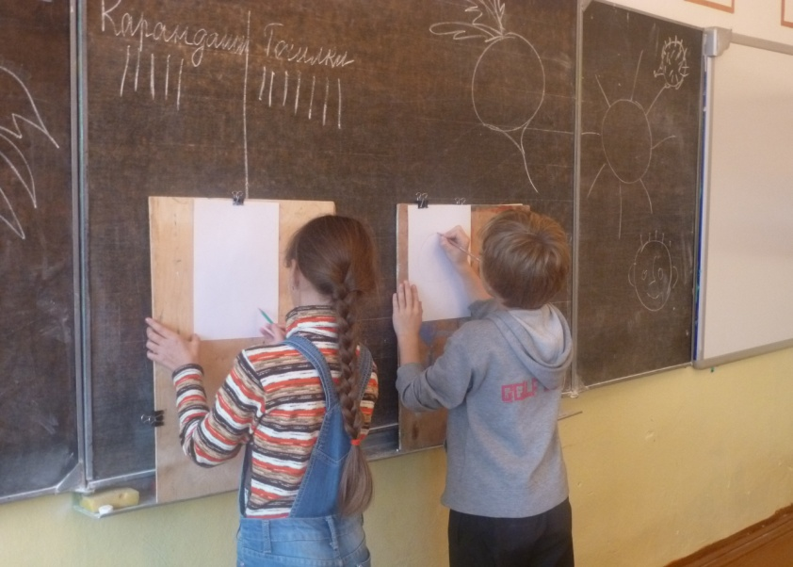
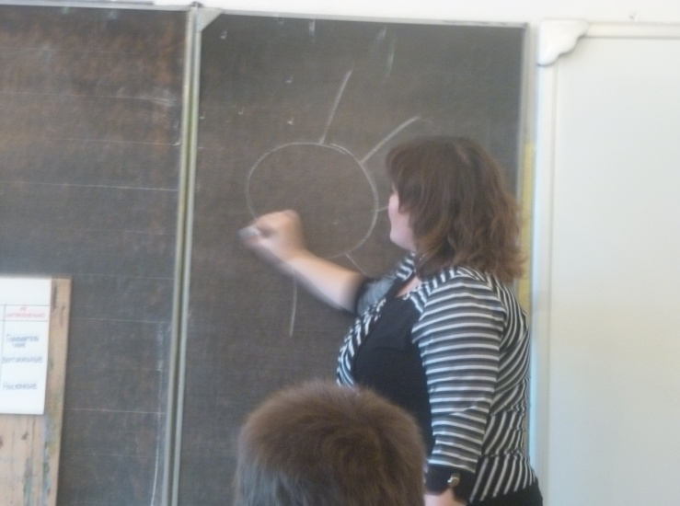
Основные моменты урока.

